Slide 1


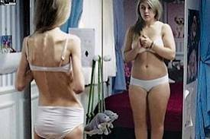
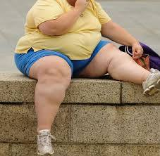
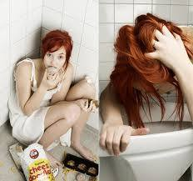

SEMANA NACIONAL DE CIÊNCIA E TECNOLOGIA UFCG/CES
CUITÉ - PB
DISTÚRBIOS NUTRICIONAIS E A PERCEPÇÃO DA AUTOIMAGEM NA ADOLESCÊNCIA: CAUSAS E CONSEQUÊNCIAS
Vera Lúcia da Silva¹, Tainá Martins Costa Ferreira Silva¹, Marília Ferreira Frazão Tavares de Melo²
¹ Universidade Federal de Campina Grande/Centro de Educação e Saúde, Unidade Acadêmica de Saúde, Olho D’água da Bica, s/n, Cuité, PB, 58175-000. vera.lucia.ufcg@gmail.com
INTRODUÇÃO
RESULTADOS
Adolescência é definida como o período de transição entre a infância e a vida adulta, compreendida Segundo a Organização Mundial de Saúde (OMS), dos 10 aos 19 anos. Esta fase caracteriza-se por diversas modificações físicas, comportamentais e psicossociais, sendo marcada por transformações relacionadas à percepção da autoimagem e desenvolvimento corporal. A diversidade e a intensidade dessas mudanças podem influenciar nos hábitos alimentares e outros comportamentos que repercutem sobre a saúde e bem-estar, causando distúrbios como obesidade, anorexia, bulimia ou vigorexia.
Este trabalho objetiva-se em relatar acerca dos principais distúrbios nutricionais e de autoimagem da adolescência, bem como reunir informações sobre a assistência da nutrição frente a tais condições patológicas.
As análises das informações mostram que os distúrbios nutricionais e de autoimagem na adolescência são decorrentes de diversos fatores, dentre eles, a vulnerabilidade devido às mudanças fisiológicas e psicológicas. A obesidade, que reflete um ganho excessivo de peso ponderal; a anorexia, caracterizada pela restrição alimentar auto imposta; a bulimia, definida por episódios de grande ingestão alimentar e seguida por desencargo de consciência, levando a indução do vômito; e vigorexia, um problema comumente ocorrido descrito como obsessão por definição muscular e treinamento excessivo em academias. Tendo em vista as implicações destes distúrbios, neste grupo altamente vulnerável, faz-se necessário o acompanhamento do profissional de nutrição a fim de fornecer orientações nutricionais adequadas para atender as necessidades específicas dos mesmos
INTRODUÇÃO
CONCLUSÃO
Assistir adolescentes, seja na promoção à saúde, prevenção ou já com algum distúrbio nutricional e de autoimagem instalado, demanda competência e habilidade. É preciso resgatar valores, mostrar aos jovens suas habilidades internas e promover a recuperação do bom senso para sensibilizá-los a manter sua saúde integral e seu potencial de crescimento e desenvolvimento físico saudável.
REFERÊNCIAS BIBLIOGRÁFICAS
ASSUNÇÃO, M. C. F; MUNIZ, L. C; et al; Tornar-se obeso na adolescência pode trazer consequências à Saúde Mental? Saúde Pública, Rio de Janeiro, v. 2, p.1859-1866, 29 set. 2013.
CASTRO, I. R; LEVY, R. B; et al; Imagem Corporal, estado nutricional e comportamento com relação ao peso entre adolescentes brasileiros. Ciência e Saúde Coletiva, Rio de Janeiro, v. 15, p.3099-3108, 05 ago. 2010.
CÉSAR, P. RIBEIRO, P, et al. Culto ao Corpo: beleza ou doença? Adolescência e Saúde, Rio de Janeiro, v. 8, n. 3, p. 63-69, setembro 2011.
ENES, C.C; SLATER, B; Obesidade na adolescência e seus principais fatores determinantes. Revista brasileira de epidemiologia, São Paulo, vol. 13, nº 1, mar. 2010.
GONÇALVES, J. A; MOREIRA, E. A, et al; Transtornos alimentares na infância e na adolescência. Paul Pediatra, Florianópolis, v. 2, p.96-103, 12 maio 2012.
METODOLOGIA
Fonte: Google imagens, 2014.
Para o desenvolvimento deste resumo foram realizadas pesquisas bibliográficas nos bancos de dados eletrônicos do PERIÓDICOS CAPES, SCIELO e BIREME, e selecionados artigos científicos nacionais/internacionais publicados entre 2009 a 2014. A pesquisa buscou favorecer a reflexão e a familiarização sobre o tema em pauta, com a finalidade de conhecer e compreender as contribuições teóricas mais relevantes existentes na literatura.
AGRADECIMENTOS
À professora Marília Ferreira Frazão Tavares de Melo. À UFCG e ao CES. À Unidade Acadêmica de Saúde (Curso de Bacharelado em Nutrição), por todo apoio e contribuição.
Notes:
1

